Slide 1

GEOGRAFI REGIONAL INDONESIA
PGO 6230
Materi Kuliah:
PENDUDUK INDONESIA

Slide 2
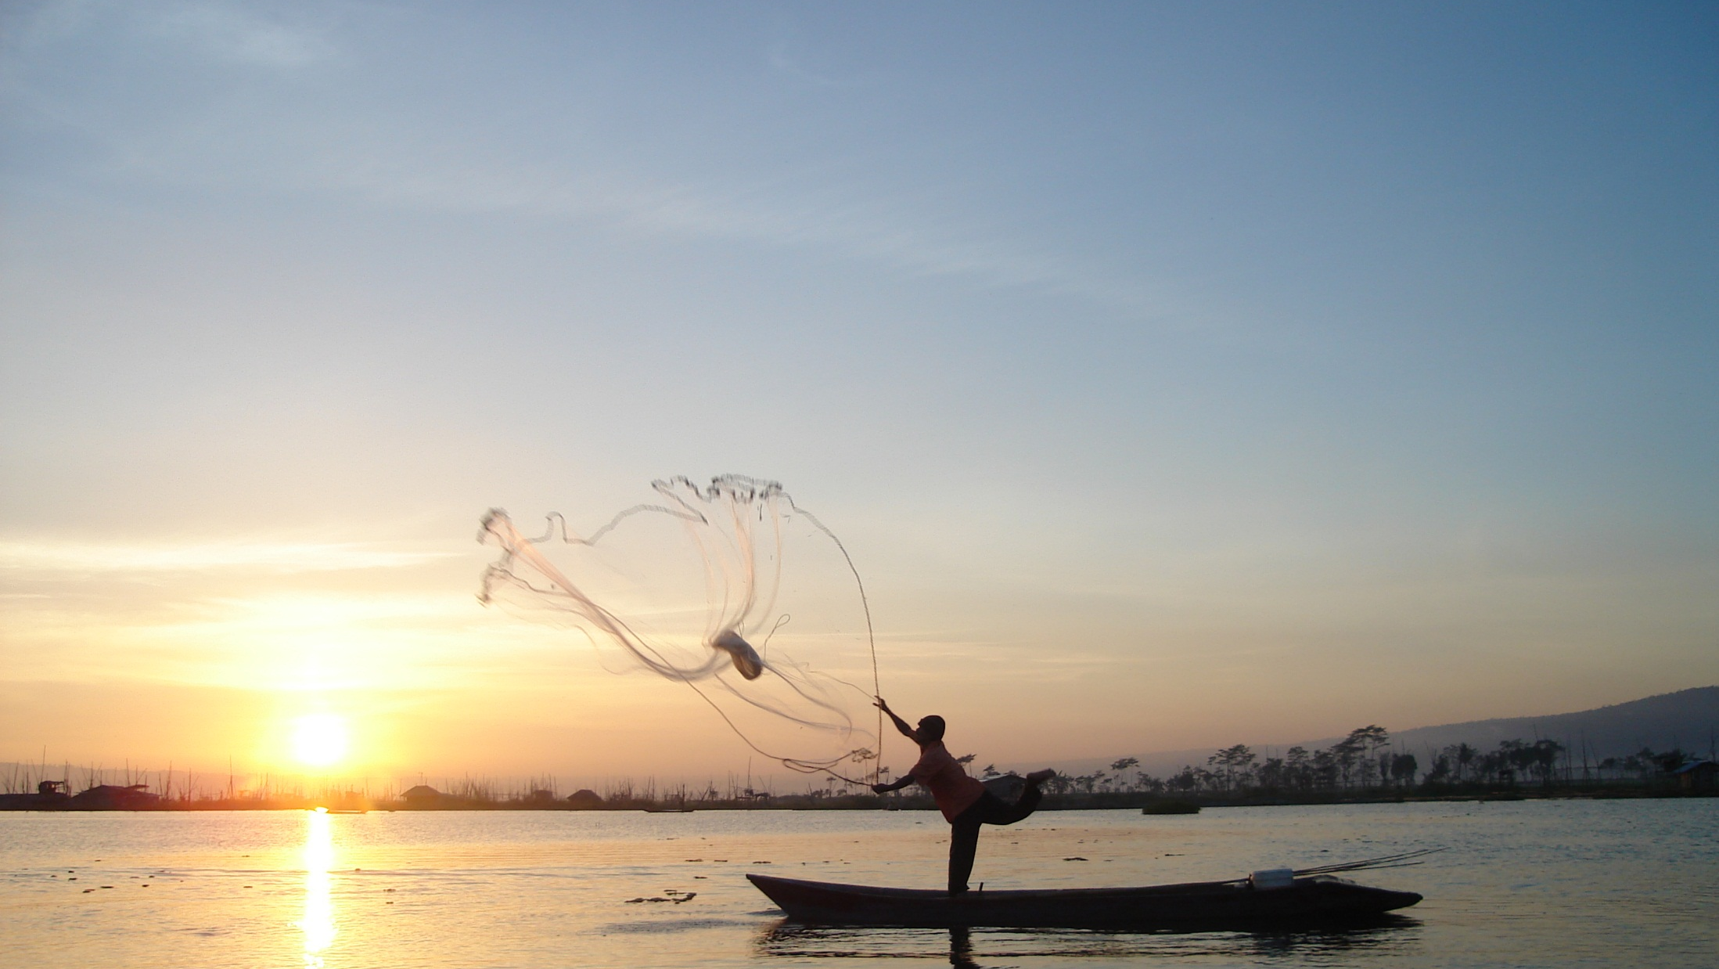
Indonesia merupakan salah satu negara di dunia yang memiliki banyak penduduk
Dalam world population data sheet tahun 2015, Indonesia termasuk dalam empat besar most populous countries dengan jumlah penduduk 256 juta jiwa, dibawah China (1.372 juta jiwa), India (1.314 juta jiwa), dan Amerika Serikat (321 juta jiwa). Pada tahun 2014 jumlah penduduk Indonesia adalah 251 juta jiwa.

Slide 3
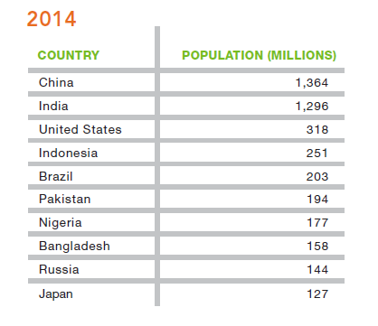
Pada tahun 2014 pertumbuhan penduduk Indonesia sebesar 1,4%, dengan terdapat 20 kelahiran per 1.000 penduduk dan 6 kematian per 1.000 penduduk.
Tingkat pertumbuhan penduduk Indonesia di kawasan Asia Tenggara pada tahun 2014 masih lebih rendah dibandingkan Timor Leste (2,7), Laos (2,0), Cambodia (1,8), dan Filipina (1,8).
Angka harapan hidup penduduk Indonesia pada tahun 2015 adalah 71 tahun. Angka harapan hidup laki-laki adalah 69 tahun dan perempuan 73 tahun.

Slide 4
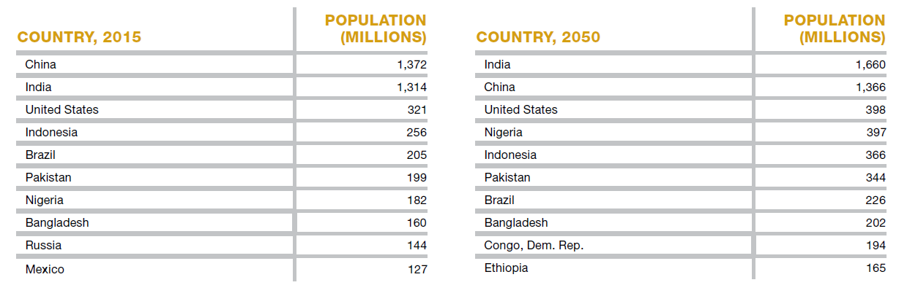

Slide 5

Dengan memperhatikan tingkat perkembangan penduduk ini, Population Reference Bureau melalui world population data sheet tahun 2015 memproyeksikan jumlah penduduk Indonesia pada tahun 2050 menjadi 366 juta jiwa.
Dengan memperhatikan pertumbuhan pertumbuhan penduduk negara lain, jika diasumsikan pertumbuhan penduduk tetap hingga tahun 2050, maka dengan jumlah penduduk sebanyak 266 juta jiwa Indonesia masih berada pada lima besar most populous countries di bawah India, China, Amerika Serikat, dan Nigeria.

Slide 6
Jumlah penduduk tinggi di Indonesia ternyata tidak tersebar merata di berbagai daerah. Sekitar 60% penduduk tinggal di Pulau Jawa, ditambah dengan Pulau Sumatra menjadi 80%.
Kondisi ini juga menunjukkan proporsi penduduk Indonesia sebagian besar berada di Indonesia barat. Lima provinsi dengan penduduk terbesar juga terdapat di Indonesia barat yaitu Jawa barat (43,1 juta jiwa), Jawa Timur (37,5), Jawa Tengah (32,4), Sumatra Utara (13,0), Banten (10,6).
Komposisi etnis di Indonesia juga sangat beragam. Suku Jawa merupakan unit etnis terbesar (41% populasi), diikuti oleh Suku Sunda (15% populasi)

Slide 7

BONUS DEMOGRAFI

Slide 8
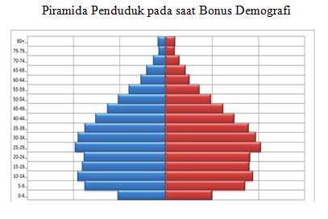
Bonus demografi merupakan isu yang banyak diperbincangkan saat ini
Hal ini dalam konteks kajian Geografi Regional Indonesia berkaitan dengan potensi sumberdaya manusia untuk pembangunan Indonesia pada masa mendatang
Bonus demografi ditandai dengan melimpahnya jumlah penduduk produktif usia angkatan kerja (15-64 tahun) mencapai sekitar 60 persen atau mencapai 160-180 juta jiwa pada tahun 2020-2030.

Slide 9
Menurut Haryono Suyono, bonus demografi merupakan suatu fenomena dimana struktur penduduk sangat menguntungkan dari sisi pembangunan karena jumlah penduduk usia produktif sangat besar, sedangkan proporsi usia muda sudah semakin kecil dan proporsi usia lanjut belum banyak.
Dengan demikian bonus demografi merupakan faktor yang sangat menguntungkan bagi pembangunan regional Indonesia dengan syarat terdapat generasi muda yang berkualitas tinggi didukung lapangan kerja dan investasi
Pada tahun 2020-2030 Indonesia akan memiliki sekitar 180juta orang berusia produktif sedangkan usia tidak produktif sekitar 80 juta jiwa atau 10 orang usia produktif hanya menanggung 3-4 orang usia tidak produktif
Kondisi ini akan meningkatkan tabungan masyarakat dan tabungan nasional

Slide 10
Pertumbuhan penduduk merupakan salah satu faktor penting dalam masalah sosial ekonomi dan masalah kependudukan
Pertumbuhan penduduk pada suatu daerah atau negara pada dasarnya dipengaruhi oleh faktor kelahiran, kematian, dan migrasi
Pertumbuhan penduduk berpengaruh terhadap pembangunan yaitu: (1) menurut pendapat kaum nasionalis pertumbuhan penduduk akan menstimulir pembangunan ekonomi. Jadi semakin tinggi pertumbuhan penduduk daya sosial ekonomi juga akan semakin kuat, (2) menurut kelompok marxist pertumbuhan penduduk tidak ada kaitannya dengan pembangunan ekonomi, (3) pendapat kelompok neo-malthuism yang menentang pandangan marxist yang menyatakan apabila pertumbuhan penduduk tidak terkontrol maka akan menelan hasil yang diperoleh dari pembangunan ekonomi

Slide 11
Pengaruh Pertumbuhan Penduduk yang Tidak Terkendali
Terhadap lingkungan: di Indonesia permasalahan ini masih banyak dihadapi. Pertumbuhan penduduk yang terlalu tinggi dapat menekan potensi lingkungan. seperti digambarkan Wijono (1998) seperti membakar lilin
Permasalahan kerusakan pertanian dan kehutanan. Contoh: pada saat revolusi hijau untuk penyediaan bahan pangan bagi penduduk, ternyata berdampak pada kondisi lahan
Dampak terhadap krisis pangan: hal ini dilandasi oleh konsep Malthus bahwa pertumbuhan penduduk yang mengikuti deret ukur tidak mampu diimbangi oleh produksi pangan yang mengikuti deret hitung

